Slide 1
通信原理
2. 通信信道

Slide 2
信道分类：
  无线信道 － 电磁波（含光波）
  有线信道 － 电线、光纤

Slide 3
无线信道
  无线信道电磁波的频率 － 受天线尺寸限制
  地球大气层的结构
    对流层：地面上 0 ~ 10 km
    平流层：约10 ～ 60 km
    电离层：约60 ～ 400 km
电离层
平流层
60 km
对流层
10 km
地 面
0 km

Slide 4
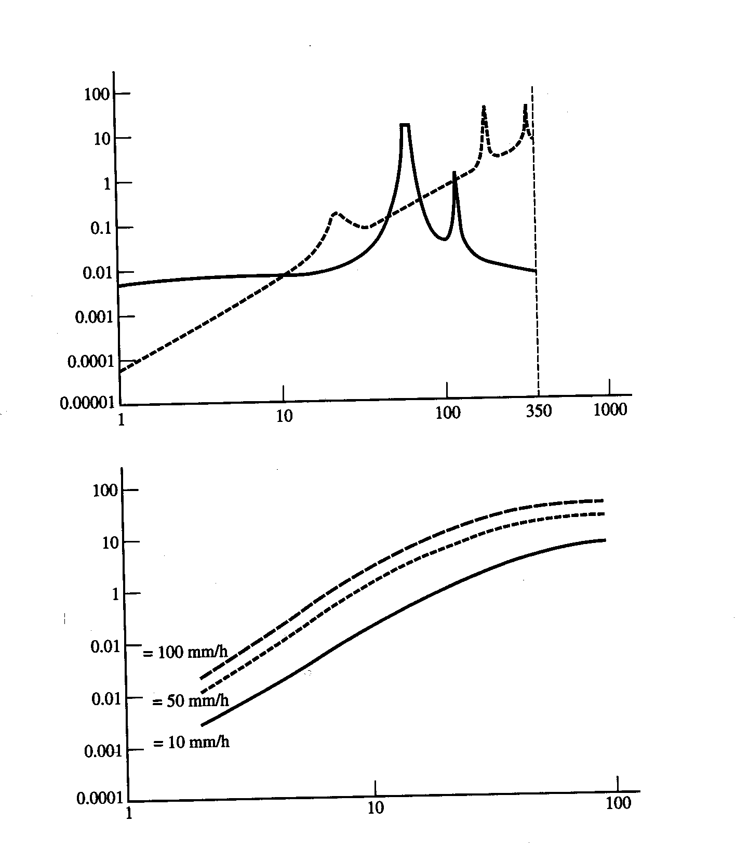
  电离层对于传播的影响
    反射
    散射
  大气层对于传播的影响
    散射
    吸收
衰减
水蒸气
(dB/km)
氧气
频率(GHz)
(a) 氧气和水蒸气（浓度7.5 g/m³）的衰减
衰减
降雨率
(dB/km)
频率(GHz)
(b) 降雨的衰减
大气衰减

Slide 5
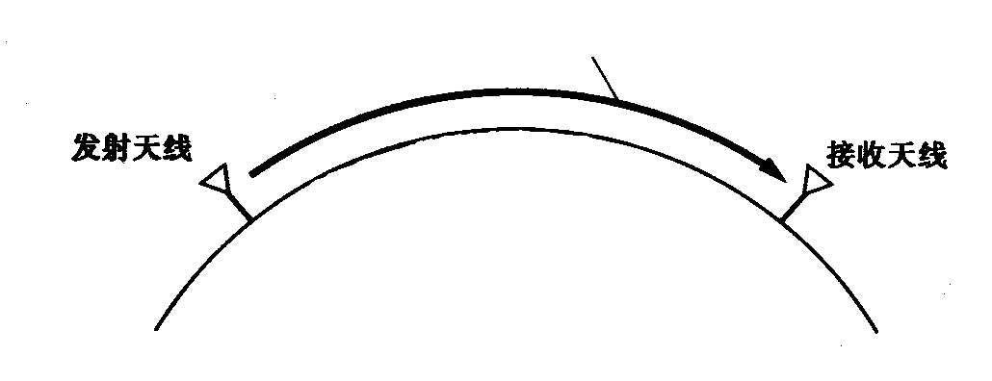
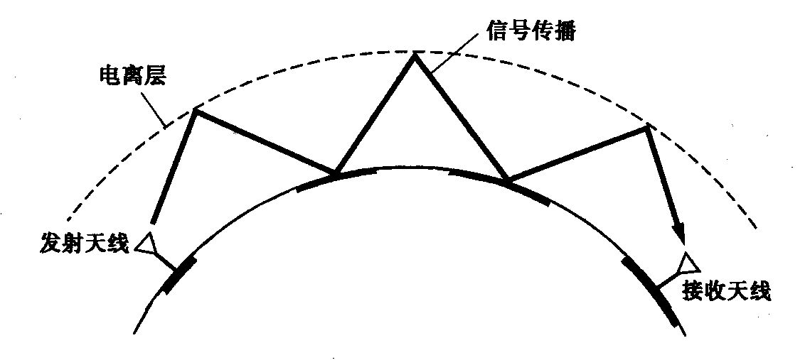
  电磁波的分类：
    地波
      频率 < 2 MHz
      有绕射能力
      距离：数百或数千千米
    天波
      频率：2 ~ 30 MHz
      特点：被电离层反射
      一次反射距离：< 4000 km
      寂静区：
传播路径
地 面
地波传播
信号传播路径
地 面
天波传播

Slide 6
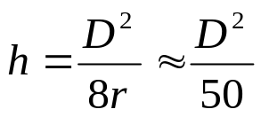
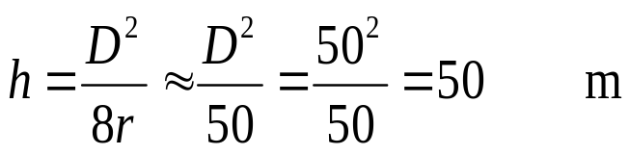
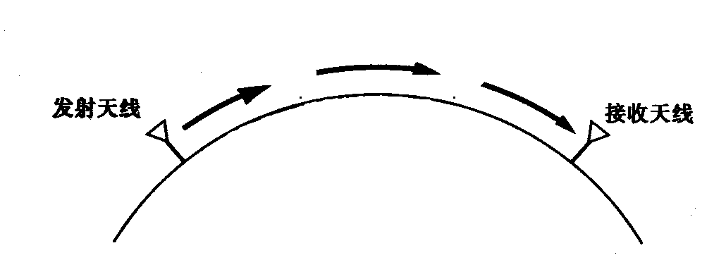
传播途径
d
d
    视线传播：
      频率 > 30 MHz
      距离: 和天线高度有关
      (4.1-3)
      式中，D – 收发天线间距离(km)。
      [例] 若要求D = 50 km，则由式(4.1-3)
      增大视线传播距离的其他途径
        中继通信：
        卫星通信：静止卫星、移动卫星
        平流层通信：
发射天线
h
接收天线
D
r
r
地面
m
视线传播
无线电中继

Slide 7
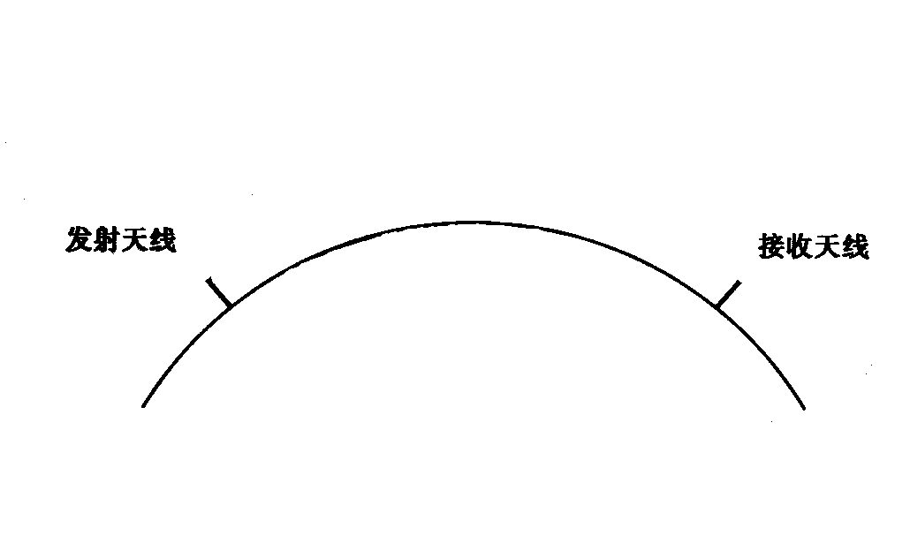
    散射传播
      电离层散射
      机理 － 由电离层不均匀性引起
      频率 － 30 ~ 60 MHz
      距离 － 1000 km以上
      对流层散射
      机理 － 由对流层不均匀性（湍流）引起
      频率 － 100 ~ 4000 MHz
      最大距离 < 600 km
有效散射区域
地球
对流层散射通信

Slide 8

流星余迹
      流星余迹散射
      流星余迹特点 － 高度80 ~ 120 km，长度15 ~ 40 km
      存留时间 - 小于1秒至几分钟
      频率 － 30 ~ 100 MHz
      距离 － 1000 km以上
      特点 － 低速存储、高速突发、断续传输
流星余迹散射通信

Slide 9
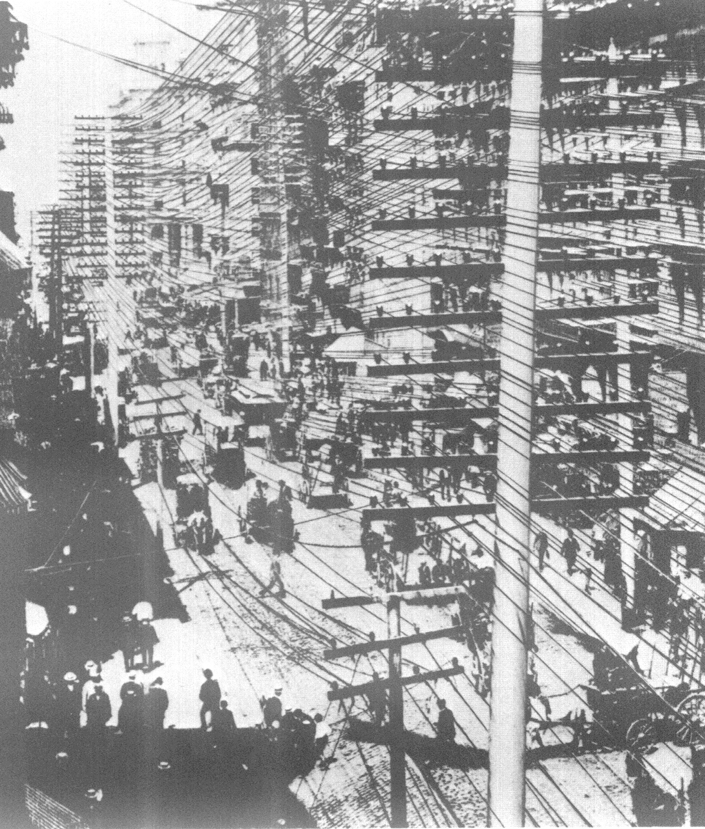
有线信道
  明线

Slide 10
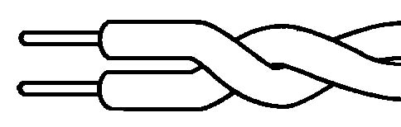
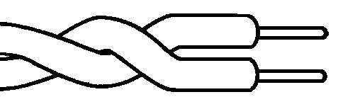
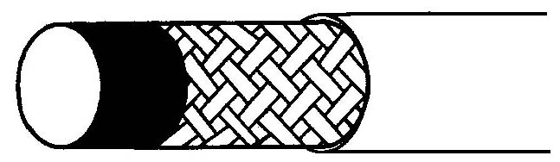
  对称电缆：由许多对双绞线组成
  同轴电缆
导体
绝缘层
双绞线
金属编织网
保护层
实心介质
导体
同轴线

Slide 11
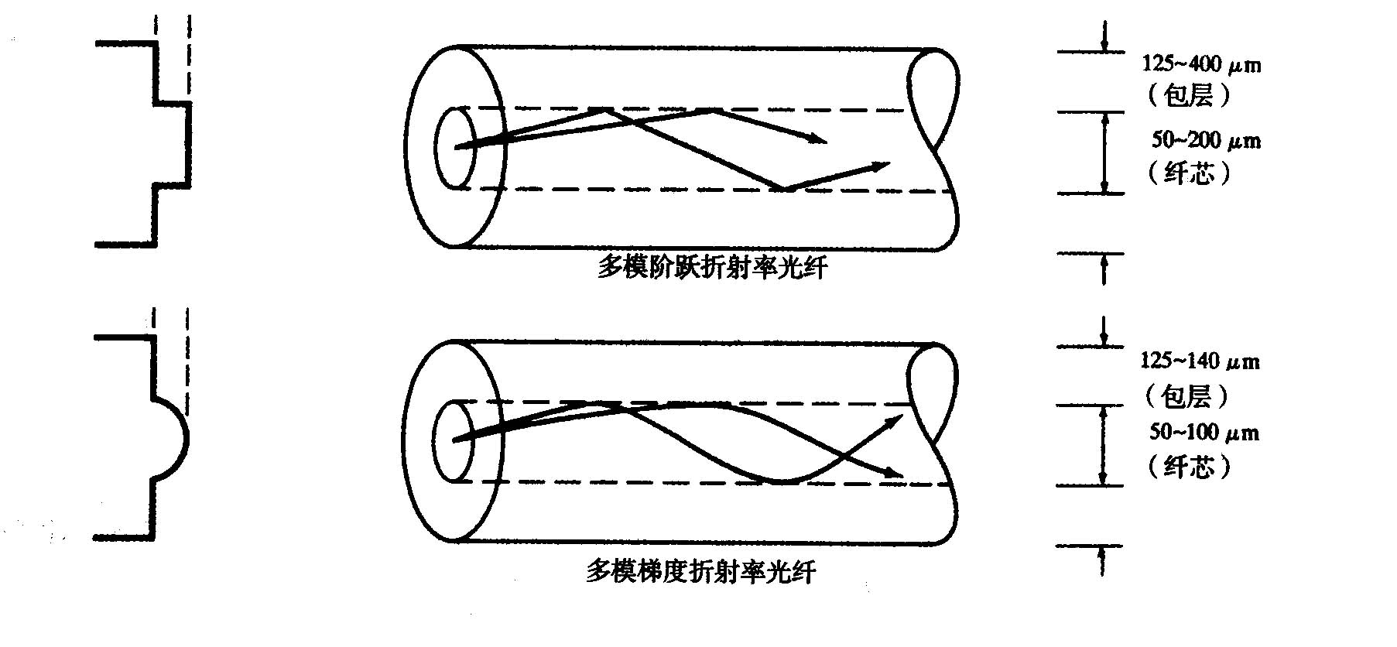
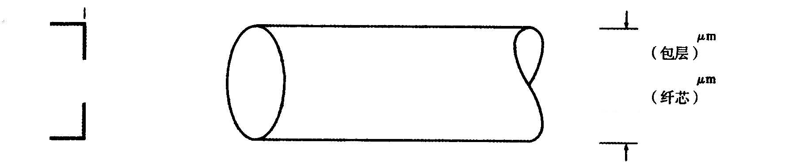
  光纤
    结构
      纤芯
      包层
    按折射率分类
      阶跃型
      梯度型
    按模式分类
      多模光纤
      单模光纤
n₂
n₁
折射率
(a)
n₂
n₁
折射率
(b)
n₂
n₁
折射率
125
(c)
7～10
单模阶跃折射率光纤
光纤结构示意图

